Slide 1
законодавчА ТА нормативнА базА по водопостачанню та водовідведенню
КРАВЧЕНКО Валерій Анатолійович,
директор «Науково-дослідного та
конструкторсько-технологічного
інституту міського господарства», к.т.н.

Slide 2
Законодавча і нормативно-технічна діяльність
Імплементація європейських директив
Водна рамкова директива
Директива про якість питної води
Директива про якість міських стічних вод
Створення нових законів і коригування існуючих законодавчих актів
у зв’язку з інтеграцією України до ЄС
Нормативна база
Прийняття системи нормотворчості (німецької, французької та ін.):
Нормативні документи, прийняті Кабміном
Нормативна документація, прийнята міністерствами і відомствами

Slide 3
Схема передбачуваної законодавчої і нормативної бази по водопостачанню та водовідведенню
Закон України "Про питну воду та питне водопостачання та водовідведення"
Закон України "Про житлово-комунальні послуги"
Закон України "Про водовідведення" (проект)
I рівень
Директива Ради 98/83/ЄС «Про якість води, призначеної для споживання людиною»
Директива 2000/60/ЄС «Про встановлення рамок діяльності Співтовариства в галузі водної політики»
Директива Ради 91/271/ЄЕС «Про очистку міських стічних вод»
Правила користування системами централізованого комунального водопостачання та водовідведення в населених пунктах України
Правила технічної експлуатації систем водопостачання та каналізації населених пунктів України
Порядок формування тарифів на централізоване водопостачання та водовідведення
II рівень

Slide 4
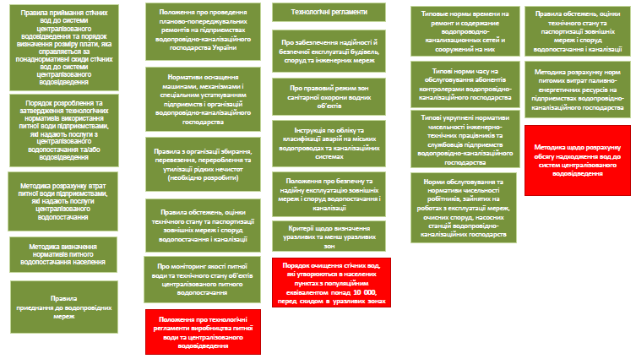
Схема передбачуваної законодавчої і нормативної бази по водопостачанню та водовідведенню
III рівень

Slide 5
Дякую за увагу!
Кравченко Валерій Анатолійович
ДП «НДКТІ МГ»
+38-050-312-81-15
e-mail: director@nikti.org.ua

